Slide 1
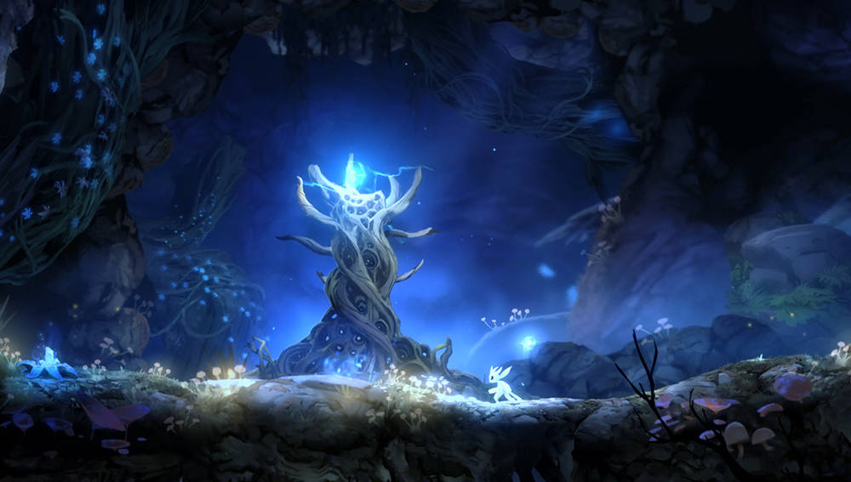
stage2 - 유적
대구간
대구간 1 - 입구
대구간 2 - 통로
대구간 3 - 광장
대구간 4 - 붕괴
대구간 5 - 출구

Slide 2
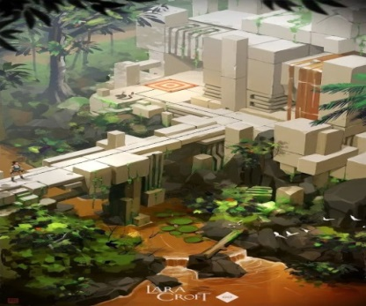
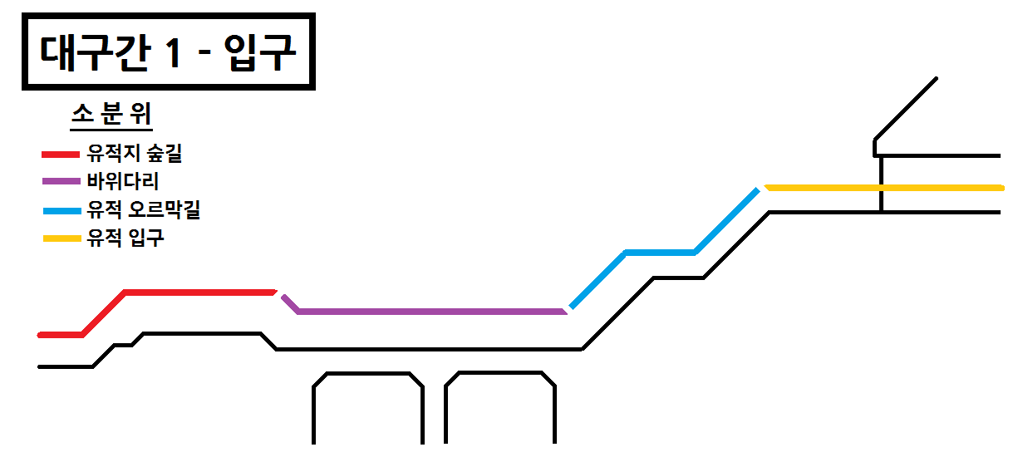
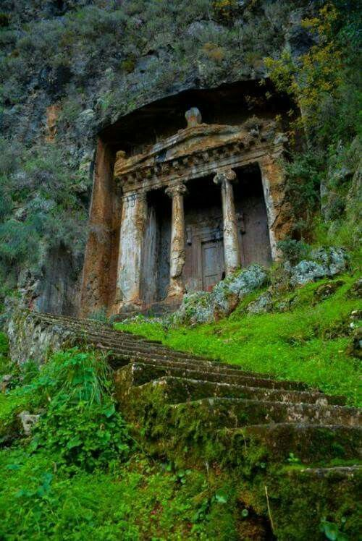
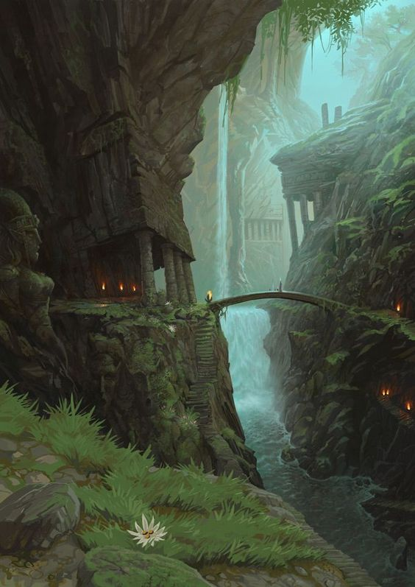
대구간1
1Stage - 숲
소분위
1 - 유적지 숲길
2 - 바위다리
3 - 유적 오르막길
4 - 유적 입구
대분위 명칭 - 입구
공간적 배경 - 거대한 신전의 입구
시간적 배경 - 아침
그래픽 컨셉 - 숲과 산, 절벽등에 배치된 유적
이벤트 - x
특징 - 튜토리얼 구간
플레이 타임 - 소분위별 20~30초 (대분위 2~ 3분)

Slide 3
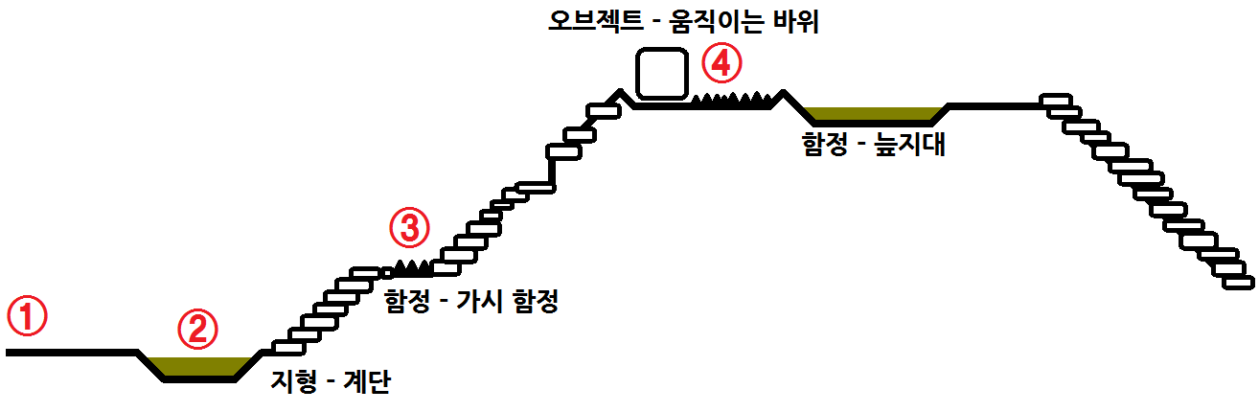
대구간1 > 소구간1
1Stage - 숲
소분위 명칭 - 유적지 숲길
진행 배경 컨셉 - 유적지에 들어가기전 존재하는 숲길
진행 방식 -
시작지점
튜토리얼 > 점프 (상태이상을 주는 함정)
튜토리얼 > 점프 (피해를 주는 함정)
튜토리얼 > 밀기 (작은 바위를 밀어서 가시함정을 가린다) 후 점프

Slide 4
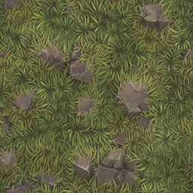
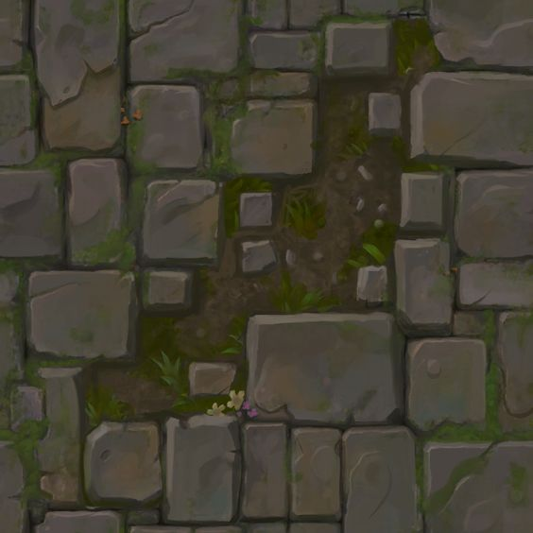
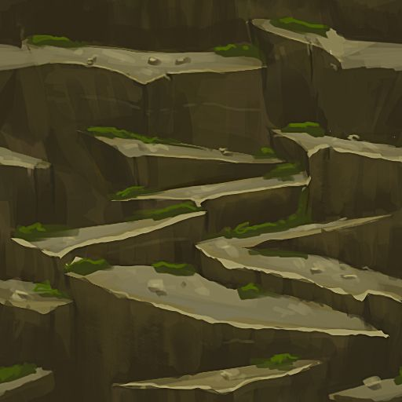
대구간1 > 소구간1 > 타일
1Stage - 숲
바닥 - 풀
바닥 - 바위
벽 - 바위

Slide 5
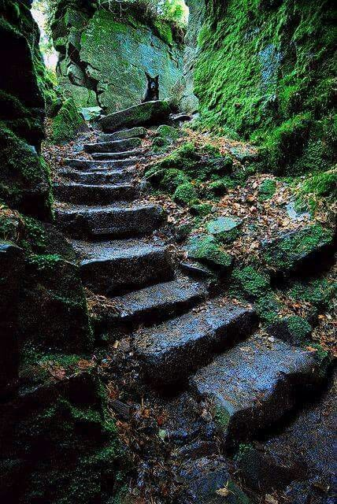
대구간1 > 소구간1 > 지형
1Stage - 숲
지형 - 계단(유적 외부)
그래픽 속성
- 이끼와 바위가 기본 베이스인 디자인
- 바위로 된 계단이다.
- 제대로 된 배열이 아닌 듬성듬성한 배치를 가지고 있다.
시스템 속성
- 오르막길과 내리막길에 대한 속도는 개발자의 재량에
따라 변화 될 수 있음
- 속도는 밸런스에 맞춰야 하기에 위와 같은 이유로 보류

Slide 6
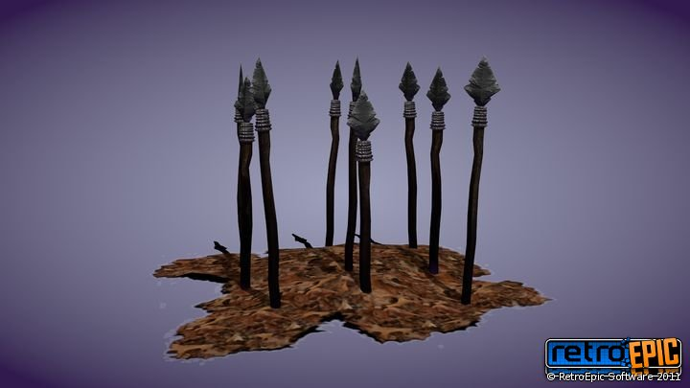
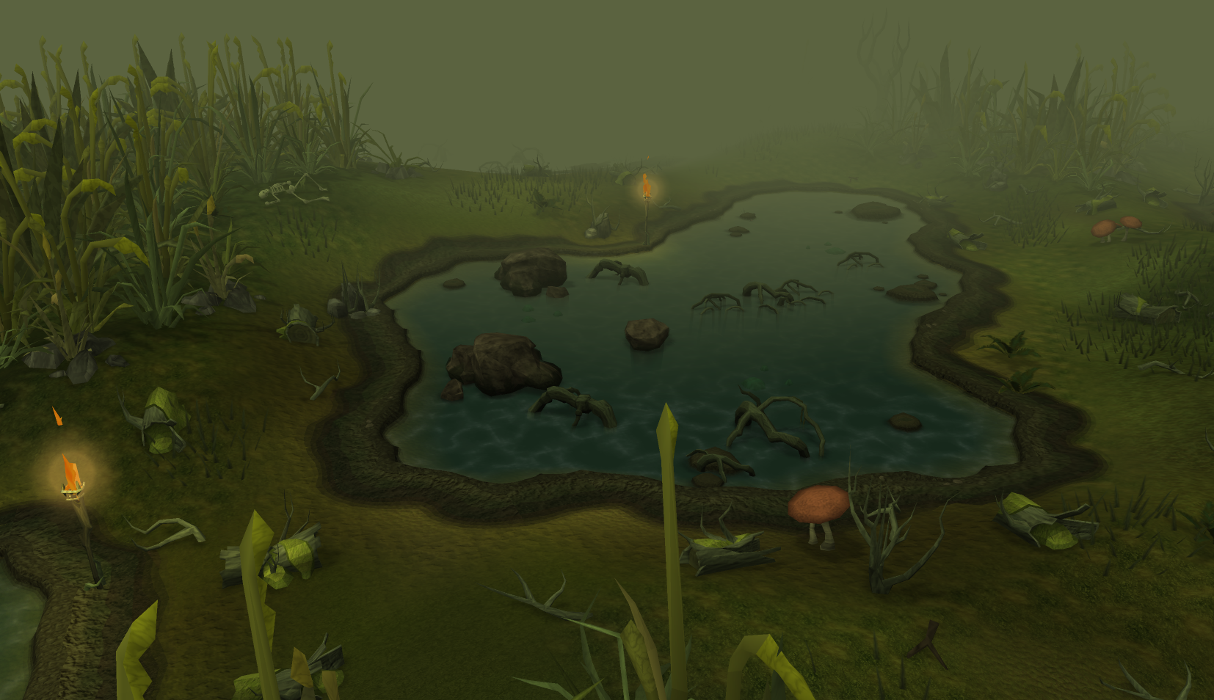
대구간1 > 소구간1 > 함정
1Stage - 숲
함정 - 가시 함정
기본 속성
- 이 함정은 지나갈수 있다.(통과가능 형태의 콜라이더)
- 이 함정은 접촉할시 피해를 입는다.(생명력)
- 이 함정은 바닥이나 천장에 설치된다.
상호 작용 관련
- 이 함정은 작동형 오브젝트(레버, 발판등)에 반응할 수 있다.
- 상호 작동방식은 '기획서 - 시스템'에서 참조
함정 - 늪지대
기본 속성
- 이 함정은 지나갈수 있다.(통과가능 형태의 콜라이더)
- 이 함정을 지나갈때 이동속도가 느려진다.
- 이동속도는 이 함정 위에서만 느려진다.
(=벗어나면 원래 이동속도로 돌아온다.)
- 이 함정은 바닥에만 설치된다.

Slide 7
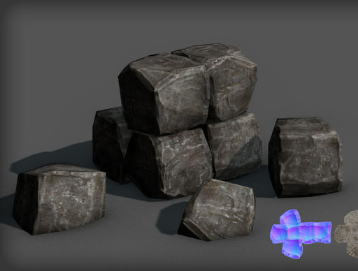
대구간1 > 소구간1 > 오브젝트
1Stage - 숲
오브젝트 - 밀어지는 바위
(움직이는 바위)
기본 속성
- 플레이어가 밀 수 있는 바위
- 플레이어가 미는 방향으로 바위가 밀어진다.
- 플레이어가 바위를 밀때 속도는 기본 이동속도보다 느리다.
- 플레이어가 미는 방향의 반대방향에 벽, 캐릭터,
오브젝트(공간을 차지하는)가 있을경우 안밀어 진다.
상호 작용 관련
- 이 오브젝트는 발판위에 올라가면 캐릭터가 올라간것과 똑같은
효과를 낸다.
- 이 오브젝트는 바닥형 함정(화염기둥, 독가스, 가시함정 등)위에
있을 경우 해당 함정을 막을수 있다.(효과, 피해)
이동 관련
- 이 오브젝트는 직각위로는 올라갈 수 없지만 경사는 올라갈 수
있다.
- 이 오브젝트는 절벽(직각의 벽)밑으로 떨어질수 있고 경사를
타고 내려보낼수 있다.

Slide 8
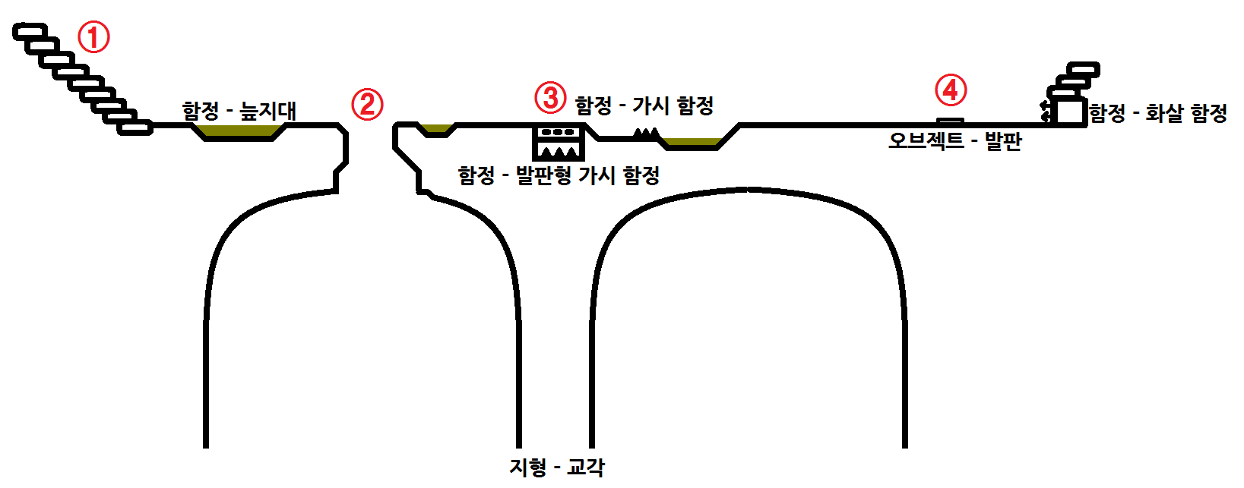
대구간1 - 소구간2
1Stage - 숲
소분위 명칭 - 바위 다리
진행 배경 컨셉 - 신전 내부에서 부터 2층 올라가는 계단 끝까지
진행 방식 -
시작지점
튜토리얼 > 절벽 (떨어지면 죽음)
튜토리얼 > 발판형 가시 함정 (밟으면 일정시간 후 작동하는 함정)
튜토리얼 > 발판 (발판을 밟으면 화살 함정이 작동됨)

Slide 9
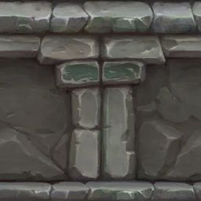
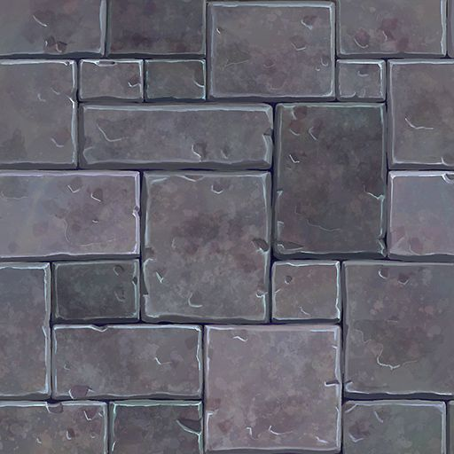
대구간1 > 소구간2 > 타일
1Stage - 숲
벽 - 계단
바닥 - 계단

Slide 10
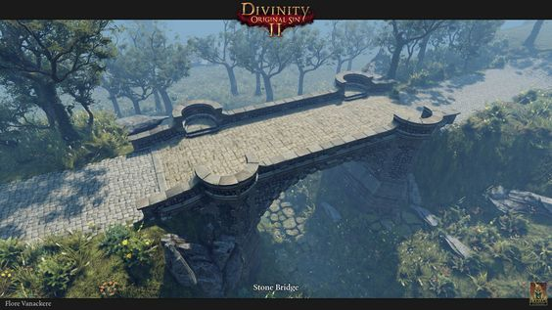
대구간1 > 소구간2 > 지형
1Stage - 숲
지형 - 교각(다리)
그래픽 속성
- 석재로 되어 있는 중세느낌의 다리
- 군데군데 파괴되어 있다.
- 파괴된 곳에 비가 고여 작은 늪지형태의 웅덩이를 형성 하고 있다.
- 늪지형태의 웅덩이 주변과 교각주변에 풀이 많이 자라있다.
시스템 속성
- 다리 밑으로 떨어지면 낙사(죽음)된다.

Slide 11
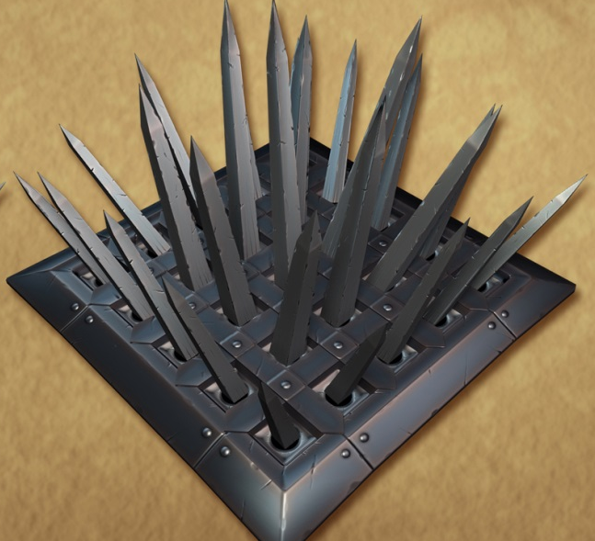
대구간1 > 소구간2 > 함정
1Stage - 숲
함정 - 가시 함정 (발판형)
그래픽 속성
작동전>
- 구멍이 듬성 듬성 나있는 형태이다.
- 구멍의 형태는 주변배경에 맞춰 형태가 다르다.
(바위 - 바위에 구멍이 난 형태, 숲 - 주변과 풀색과 형태가 다름)
작동후>
- 가시가 튀어 나왔을때는 함정 - 가시함정과 같음
- 주변 배경에 맞춰 튀어나오는 가시의 형태가 다르다.
(바위- 바위가시, 숲- 창등)
시스템 속성
- 플레이어가 오브젝트를 밟을때 즉시 가시가 올라온다.
- 가시에 접촉된 플레이어는 피해를 입는다.(생명력)
- 작동후 발판위에 캐릭터가 없어지면 가시는 다시 들어간다.
- 가시가 들어갈때는 애니메이션이 끝나고 다시 나온다.
※들어갈때 애니메이션 & 나올때 애니메이션 둘다 접촉피해를 줌
- 가시가 나와있을때 무적시간이 지난 캐릭터는 또다시 피해를 입는다.(피해를 입었을시 나오는 무적시간)

Slide 12
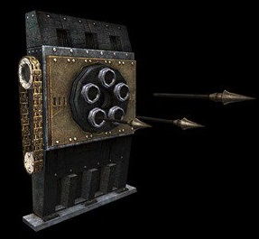
대구간1 > 소구간2 > 함정
1Stage - 숲
함정 - 화살 함정
그래픽 속성
- 벽면에 붙어있는 형태의 함정
- 기본적으로 화살이 나오는 구멍과 바위나 나무로된 통(면)으로 이루어져 있다.
- 화살은 짧은 나무 화살이다.(=검색창에 '편전'참조)
시스템 속성
기본>
- 작동시 화살을 쏜다.
- 화살에 맞은 캐릭터는 피해를 입는다.(생명력)
- 화살은 캐릭터나 오브젝트를 관통하지 못한다.
- 무적인 캐릭터도 관통하지 못한다.
- 3발의 화살중 피해는 한 번만 입는다.(무적시간 때문)
상호작용>
- 발판에 연결되어 있는 형태이다.
- 발판이 작동할시 화살을 쏜다.
- 발판을 한번 밟으면 1~3발의 화살을 쏜다.
- 발판을 계속 밟고 있어도 한번 쏘고나면 연속으로 쏘지 않는다.
- 발판을 밟아 한번 쏜 후 발판에서 벗어났다가 다시 밟으면 작동한다.

Slide 13
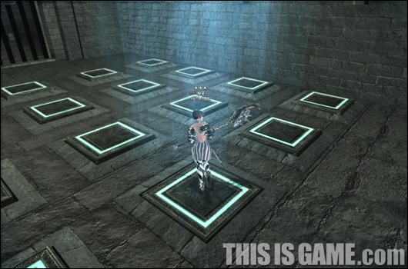
대구간1 > 소구간2 > 오브젝트
1Stage - 숲
오브젝트 - 발판
기본 속성
- 플레이어가 위에 서있으면 작동된다.
- 이 오브젝트는 자신과 연결된 오브젝트를 작동 시킬수 있다.
- 한명 이상의 캐릭터가 올라가면 작동된다.
(캐릭위에 캐릭이 서있는 경우)
- 작동 되기 전에는 튀어 나와있다.
- 위에 오브젝트나 캐릭터가 올라가 있으면 들어간다.
상호 작용 관련
- 이 오브젝트는 위에 바위(오브젝트 - 움직이는 바위)가 올라가면
작동된다.
- 이 오브젝트는 1개 이상의 바위가 올라가면 작동된다
(바위 위에 바위가 올라가거나 캐릭이 올라간 경우)

Slide 14
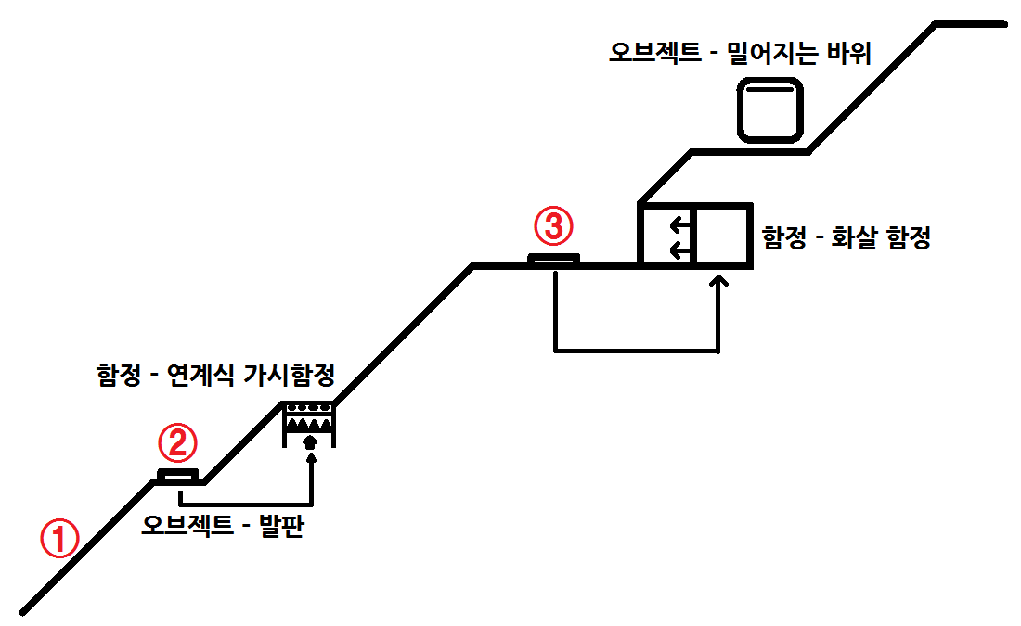
대구간1 - 소구간3
1Stage - 숲
소분위 명칭 - 유적 오르막길
진행 배경 컨셉 -
진행 방식 -
시작지점
튜토리얼 - 연계형 가시 함정
튜토리얼 - 화살 함정 & 가림막

Slide 15
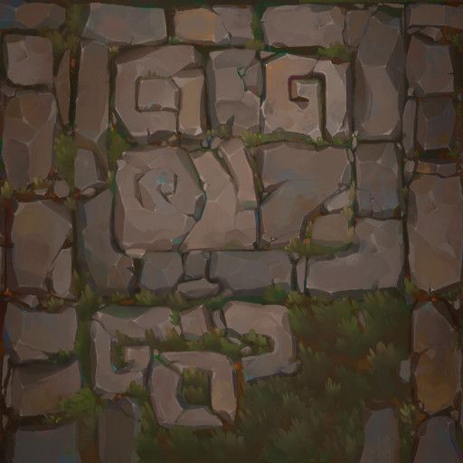
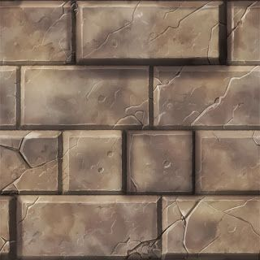
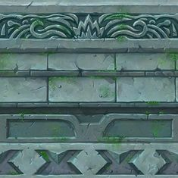
대구간1 > 소구간2 > 타일
1Stage - 숲
바닥 - 유적
벽 - 유적
벽 - 유적2

Slide 16
대구간1 > 소구간2 > 함정
1Stage - 숲
함정 - 가시 함정 (연계형)
그래픽 속성 (=발판형과 같음)
작동전>
- 구멍이 듬성 듬성 나있는 형태이다.
- 구멍의 형태는 주변배경에 맞춰 형태가 다르다.
(바위 - 바위에 구멍이 난 형태, 숲 - 주변과 풀색과 형태가 다름)
작동후>
- 가시가 튀어 나왔을때는 함정 - 가시함정과 같음
- 주변 배경에 맞춰 튀어나오는 가시의 형태가 다르다.
(바위- 바위가시, 숲- 창등)
시스템 속성
- 가시에 접촉된 플레이어는 피해를 입는다.(생명력)
- 작동후 발판위에 캐릭터가 없어지면 가시는 다시 들어간다.
- 가시가 들어갈때는 애니메이션이 끝나고 다시 나온다.
※들어갈때 애니메이션 & 나올때 애니메이션 둘다 접촉피해를 줌
- 가시가 나와있을때 무적시간이 지난 캐릭터는 또다시 피해를 입는다.(피해를 입었을시 나오는 무적시간)
상호작용 속성
- 연계되는 발판 혹은 레버가 작동됬을때 작동된다
※만약 작동중인 상태라면 레버나 발판을 작동하면 작동이 중지
된다.

Slide 17
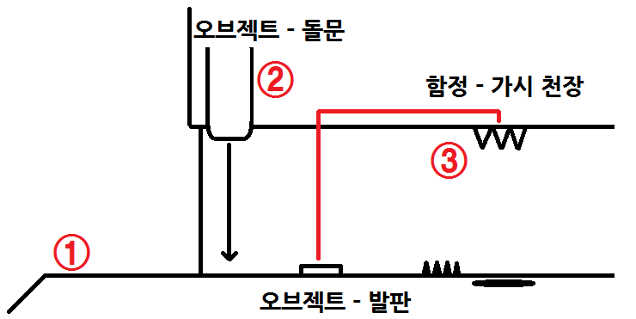
대구간1 - 소구간4
1Stage - 숲
소분위 명칭 - 유적 입구
진행 배경 컨셉 - 유적지의 입구
진행 방식 -
시작지점
이벤트 - 모든 캐릭터가 돌문을 지나가면 돌문이 떨어지며 뒤가 막힌다.
튜토리얼 - 위에서 떨어지는 함정

Slide 18
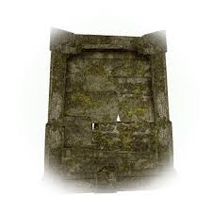
대구간1 > 소구간2 > 오브젝트
1Stage - 숲
오브젝트 - 돌문
기본 속성
작동전>
- 천장 혹은 땅속에 있다.
작동후>
- 통로를 막는다.
- 막혀있을때는 캐릭터나 오브젝트가 지나가지 못한다.
- 작동될때 돌문이 내려오는 위치에 캐릭터가 있으면 해당 캐릭터는죽는다.
상호 작용 관련
- 연동되는 오브젝트나 지점에 조건이 충족되면 작동된다.
- 작동될때 돌문 밑에 오브젝트가 있으면 해당 오브젝트를 무시하고 끝까지 작동된다.

Slide 19
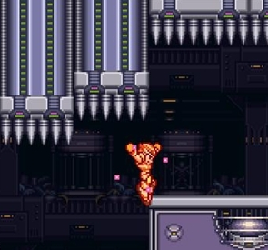
대구간1 > 소구간2 > 함정
1Stage - 숲
함정 - 가시 함정 (천장형)
그래픽 속성
작동전>
- 가시함정이 천장에 나있는 형태
- 작동되기 전 바닥에 그림자가 떨어지는 위치를 알려준다.
작동후>
- 주변 천장과 같음(먼지같은게 없는 깨끗한 형태)
- 가시가 바닥까지 떨어졌을때 가시는 사라진다.
시스템 속성
- 가시에 접촉된 플레이어는 피해를 입는다.(생명력)
- 이 함정은 1회용이다. (작동하고 나면 사라짐)
- 이 함정은 작동하면 작동되는 위치의 y축 밑으로 떨어진다.
- 이 함정은 연동되는 오브젝트나 지점에 조건이 충족되면
작동한다.

Slide 20
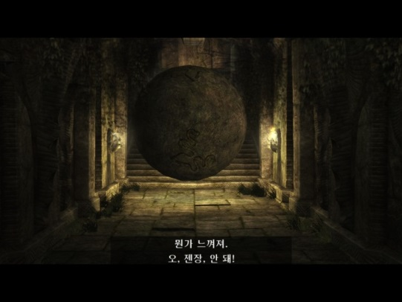
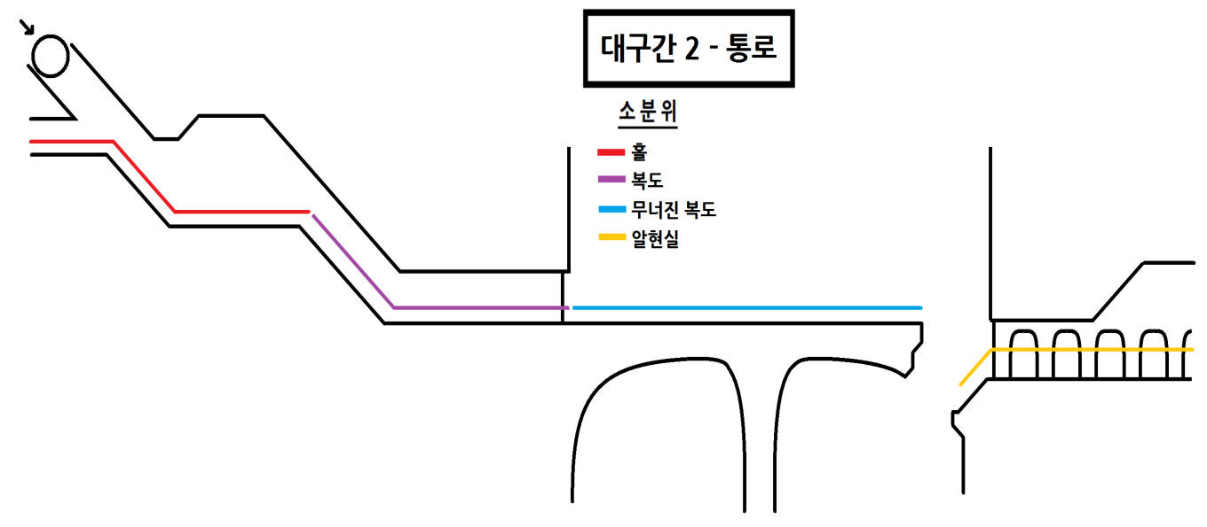
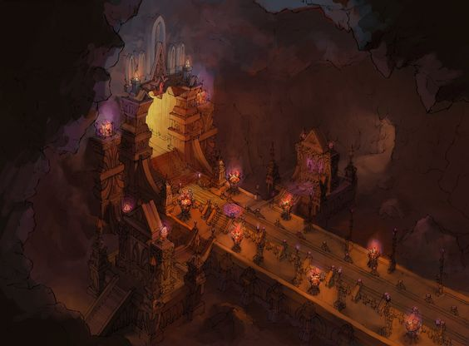
대구간2
1Stage - 숲
소분위
1 - 홀
2 - 복도
3 - 무너진 다리
4 - 알현실
대분위 명칭 - 숲 초입
공간적 배경 - 유적지 내부의 초입 부분
시간적 배경 - x
그래픽 컨셉 - 긴 통로
이벤트 - 대구간 초반에 뒤에서 돌이 굴러 온다.
특징 - 굴러오는 돌에 의한 타임 어택느낌
특징2 - 이동방해와 상태이상함정이 분포
플레이 타임 -

Slide 21
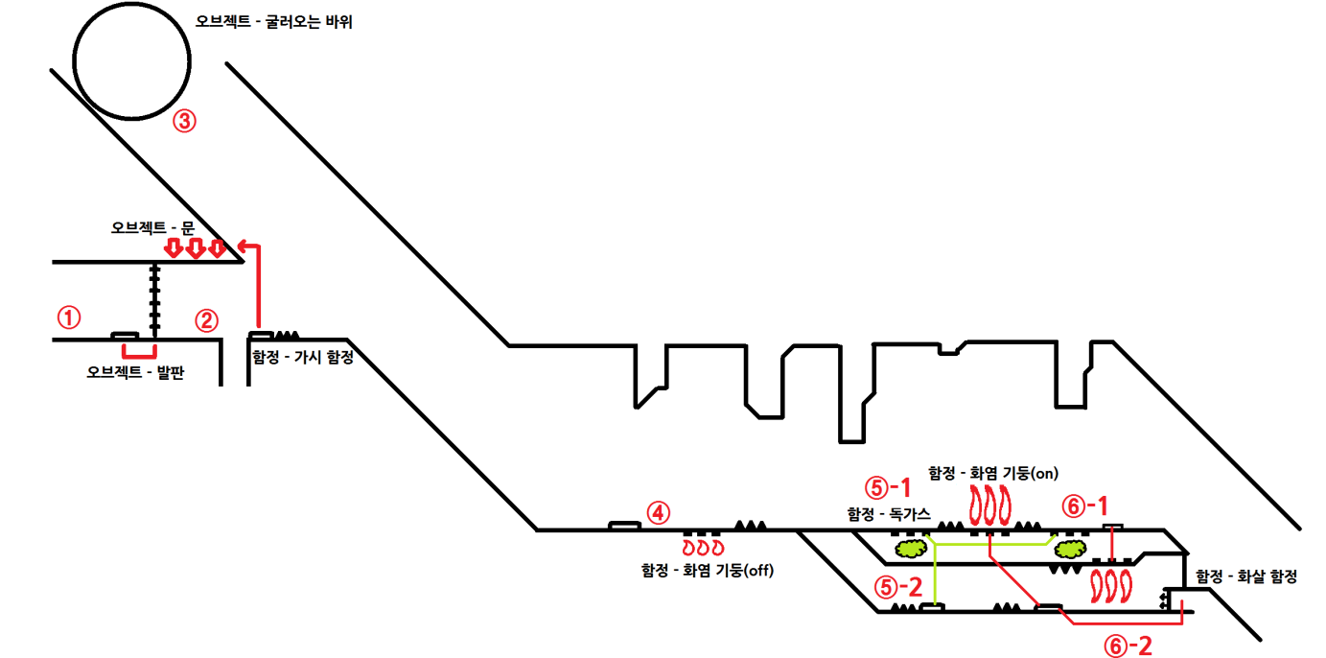
대구간2 > 소구간1
1Stage - 숲
소분위 명칭 - 홀
진행 배경 컨셉 - 유적지 속에 존재하는 함정들
진행 방식 -
시작지점
발판을 밟으면 윗층이 점점 내려오며 끝까지 내려왔을때 밑에있으면 즉사
윗층이 다내려오면 굴러오는 바위가 굴러온다.
튜토리얼 > 화염기둥과 독가스
아랫길 > 점프후 발판을 밟아서 윗길의 독가스를 해제 // 윗길 > 독가스가 사라진 후 대기
아랫길 > 그 다음 발판을 밟아 윗길의 화염기둥을 해제후 윗길이 아랫길 화염기둥을 해제하면 전진
윗길 > 아랫길이 화염 기둥을 해제하면 가시함정을 피해 발판을 밟는다.

Slide 22
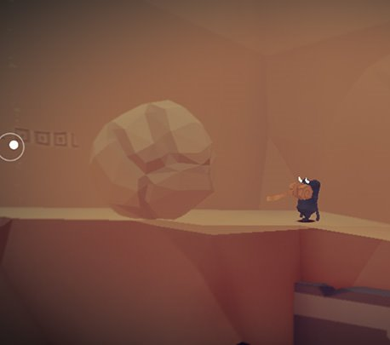
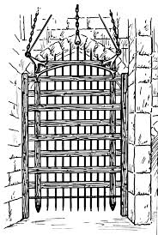
대구간2 > 소구간1 > 오브젝트
1Stage - 숲
오브젝트 - 굴러오는 바위
기본 속성
- 화면 뒤에서 부터 굴러오는 바위.
- 이 오브젝트 바위에 접촉한 캐릭터는 사망한다.
- 이 오브젝트가 지나가는 위치의 오브젝트나 함정은 삭제(파괴)된다.
- 이 오브젝트의 위치는 UI-미니맵상에 나타난다.
- 이 오브젝트는 캐릭터의 이동속도보다 10~20% 정도 느리다.
오브젝트 - 철문(문)
기본 속성
- 오브젝트 - 돌문과 같음.
(참고) 이 오브젝트는 작동에서 비작동으로 가는 경우가 많음.
작동> 닫혀있음
비작동 > 열려있음

Slide 23
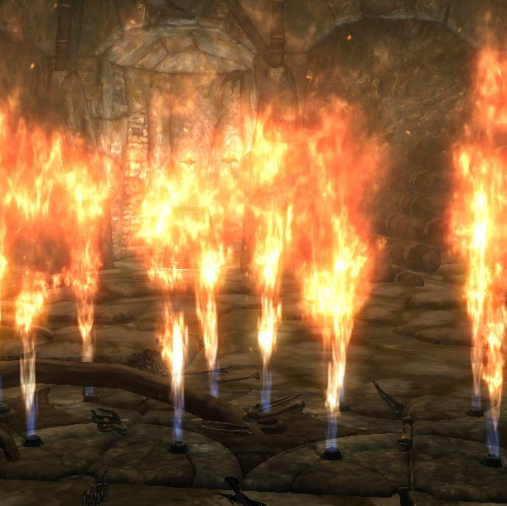
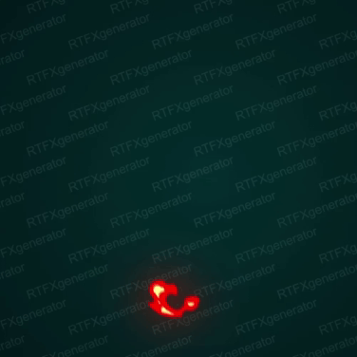
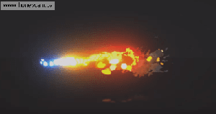
대구간2 > 소구간1 > 함정
1Stage - 숲
함정 - 화염 기둥
그래픽 속성
작동전>
- 불꽃 사출구가 있다. (작은 구멍{주둥이}이 나와있음)
작동후>
- 작동시 불꽃이 뿜어져 나옴
시스템 속성
- 불꽃에 접촉시 피해를 입는다.
- 불꽃은 통과가 가능하다.
상호작용 속성
발판>
- 발판을 밟고 있을때 즉시 작동한다.
- 발판을 밟고 있는 중에는 계속 작동된다.(지속형)
- 발판을 밟을때 마다 작동이 on/off 된다.(반복형)
- 발판을 밟으면 작동이 off된다(단발형)
레버>
- 레버를 내리면 작동된다.(on)
- 레버를 올리면 작동이 중지된다.(off)
※상호작용 속성은 반대의 경우도 존재함

Slide 24
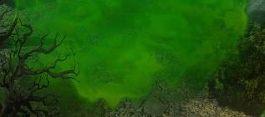
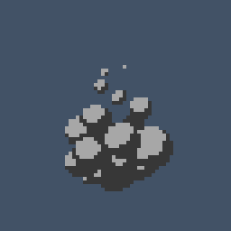
대구간2 > 소구간1 > 함정
1Stage - 숲
함정 - 독가스
그래픽 속성 (=화염기둥과 같음)
작동전>
- 가스 사출구가 있다. (작은 구멍{주둥이}이 나와있음)
작동후>
- 작동시 가스가 뿜어져 나옴
시스템 속성
- 가스에 접촉시 이동속도가 느려진다.
- 가스에서 벗어나는 순간 서서히 이동속도가 돌아온다.
- 가스는 통과가 가능하다.
상호작용 속성
발판>
- 발판을 밟고 있을때 즉시 작동한다.
- 발판을 밟고 있는 중에는 계속 작동된다.(지속형)
- 발판을 밟을때 마다 작동이 on/off 된다.(반복형)
- 발판을 밟으면 작동이 off된다(단발형)
레버>
- 레버를 내리면 작동된다.(on)
- 레버를 올리면 작동이 중지된다.(off)
※상호작용 속성은 반대의 경우도 존재함

Slide 25
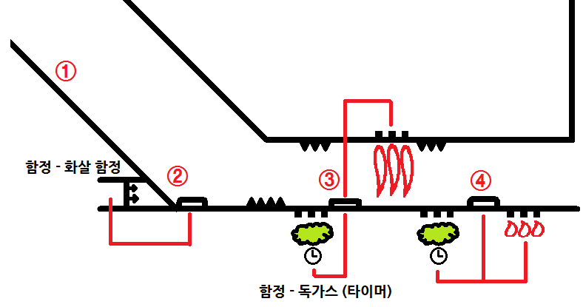
대구간2 > 소구간2
1Stage - 숲
소분위 명칭 - 복도
진행 배경 컨셉 - 유적지 속에 존재하는 함정들
진행 방식 -
시작지점
발판을 밟으면 뒤에서 화살이 날라온다.
독가스의 타이밍을 잡고 피한후 발판을 밟는다.
독가스의 타이밍을 잡고 피한후 발판을 피해서 가거나 발판을 두번 밟고 간다.

Slide 26

대구간2 > 소구간1 > 함정
1Stage - 숲
함정 - 화염기둥, 독가스 (타이머형)
그래픽 속성
- 똑같음
시스템 속성
- 불꽃에 접촉시 피해를 입는다.
- 불꽃은 통과가 가능하다.
반복>
- 일정 시간(주기)마다 가스나 불꽃을 뿜는다.
- 일정 시간(주기)만큼 가스나 불꽃을 뿜고 원상태로 돌아간다.
- 모든 타이머의 함정은 주기가 일정하지 않다.

Slide 27
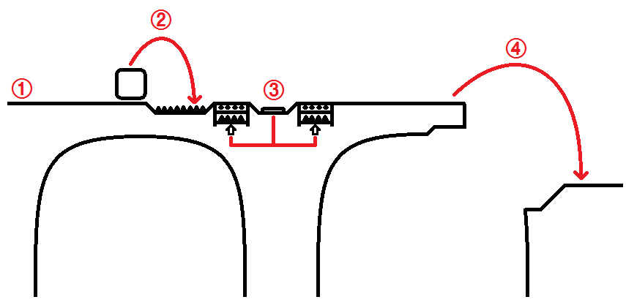
대구간2 > 소구간3
1Stage - 숲
소분위 명칭 - 무너진 다리
진행 배경 컨셉 - 유적지 속에 존재하는 함정들
진행 방식 -
시작지점
발판을 밟으면 뒤에서 화살이 날라온다.
독가스의 타이밍을 잡고 피한후 발판을 밟는다.
독가스의 타이밍을 잡고 피한후 발판을 피해서 가거나 발판을 두번 밟고 간다.

Slide 28
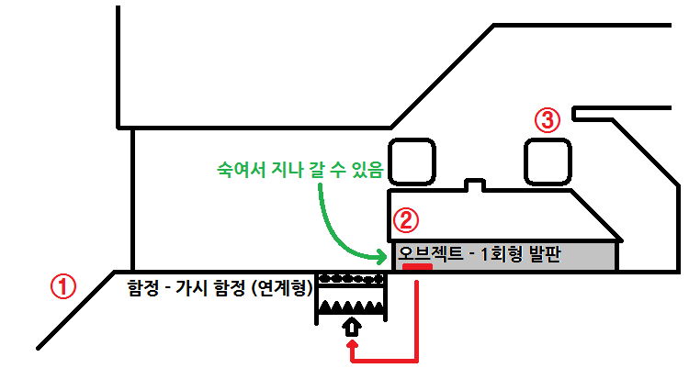
대구간2 > 소구간3
1Stage - 숲
소분위 명칭 - 무너진 다리
진행 배경 컨셉 - 유적지 속에 존재하는 함정들
진행 방식 -
시작지점
발판을 밟으면 뒤에서 화살이 날라온다.
독가스의 타이밍을 잡고 피한후 발판을 밟는다.

Slide 29
대구간2 > 소구간4 > 오브젝트
1Stage - 숲
오브젝트 - 발판 (1회형)
기본 속성
- 플레이어가 위에 올라가면 작동된다.
- 이 오브젝트는 자신과 연결된 오브젝트를 작동 시킬수 있다.
- 한명 이상의 캐릭터가 올라가면 작동된다.
(캐릭위에 캐릭이 서있는 경우)
- 이 오브젝트는 한번만 작동 한다.
- 이 오브젝트는 다른 발판과 조금 다른 외형을 가진다.
상호 작용 관련
- 이 오브젝트는 위에 바위(오브젝트 - 움직이는 바위)가 올라가면
작동된다.
- 이 오브젝트는 1개 이상의 바위가 올라가면 작동된다
(바위 위에 바위가 올라가거나 캐릭이 올라간 경우)

Slide 30
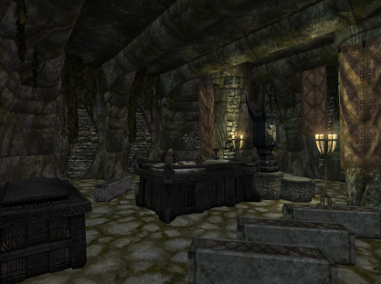
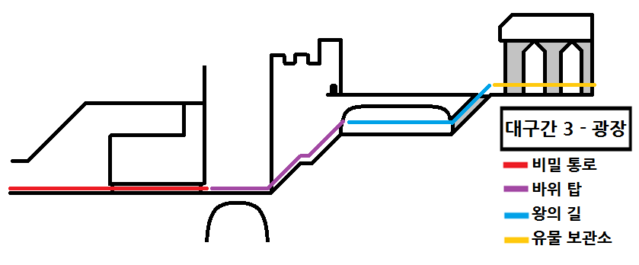
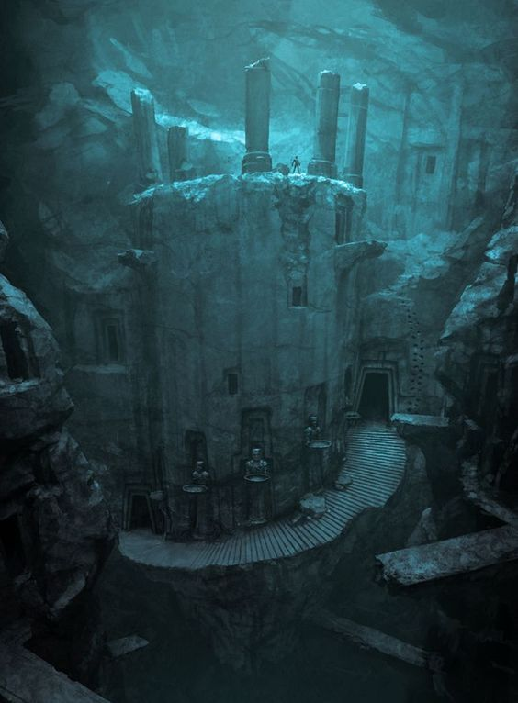
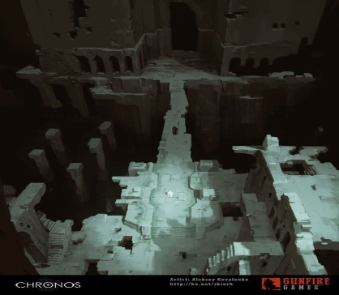
대구간3
1Stage - 숲
소분위
1 - 비밀 통로
2 - 바위 탑
3 - 왕의 길
4 - 유물 보관소
대분위 명칭 - 광장
공간적 배경 - 푸른 숲
시간적 배경 - 밤
그래픽 컨셉 - 어두운 밤에 푸른빛을 띄는 숲과 호수
이벤트 - 큰나무 호수에 도착하면 화면이 흔들리며 숲에 있던 새들이 날라감
특징 - 물속에서는 수영을 함
특징2 - 진행에 따라 비례하여 나무와 풀, 꽃들이 더 밝아짐
플레이 타임 - 소분위별 20~30초 (대분위 2~ 3분)

Slide 31
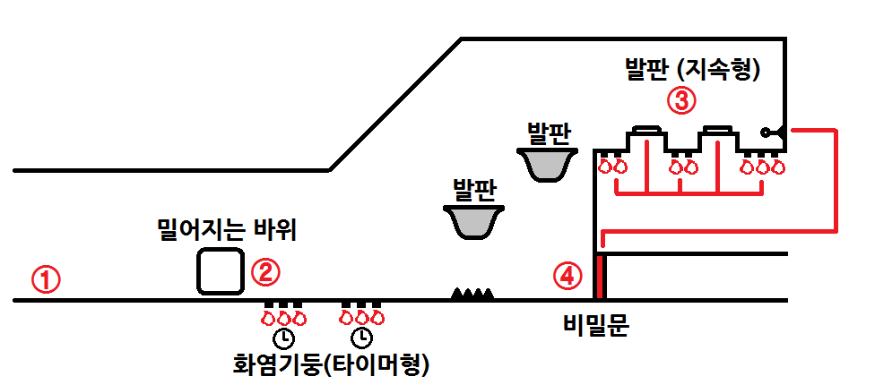
대구간3 > 소구간1
1Stage - 숲
소분위 명칭 - 홀
진행 배경 컨셉 - 유적지 속에 존재하는 함정들
진행 방식 -
시작지점
발판을 밟으면 윗층이 점점 내려오며 끝까지 내려왔을때 밑에있으면 즉사
윗층이 다내려오면 굴러오는 바위가 굴러온다.
튜토리얼 > 화염기둥과 독가스

Slide 32
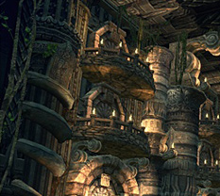
대구간3 > 소구간1 > 지형
1Stage - 숲
지형 - 발판(소구간1의 회색발판)
그래픽 속성
- 벽면에 튀어나온 테라스 느낌
- 유적지 느낌에 맞춘 바위로 된 테라스
시스템 속성
- 통과 할수 있지만 윗면에 착지하면 그 위에 서있게 됨

Slide 33
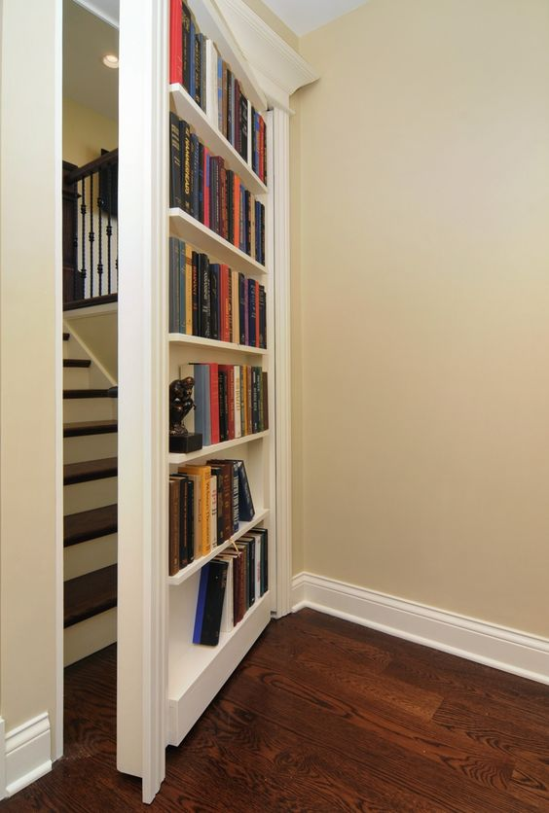
대구간3 > 소구간1 > 오브젝트
1Stage - 숲
오브젝트 - 비밀문
기본 속성
- 이 오브젝트는 작동되기 전에 내부가 보이지 않는다.
- 이 오브젝트는 작동될때 이벤트성 애니메이션을 보여준다.
( 열렸다는것을 알려주기 위함 )
- 이 오브젝트는 평소에는 그냥 벽과 비슷하다.
상호 작용 관련
- 이 오브젝트는 연동되는 오브젝트가 작동할때 작동된다.

Slide 34
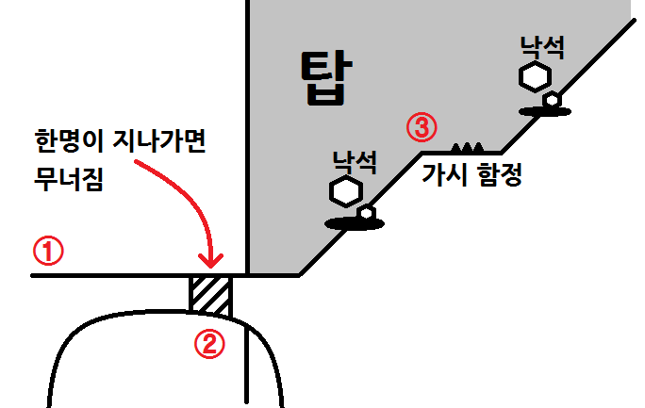
대구간3 > 소구간2
1Stage - 숲
소분위 명칭 - 홀
진행 배경 컨셉 - 유적지 속에 존재하는 함정들
진행 방식 -
시작지점
발판을 밟으면 윗층이 점점 내려오며 끝까지 내려왔을때 밑에있으면 즉사
윗층이 다내려오면 굴러오는 바위가 굴러온다.
튜토리얼 > 화염기둥과 독가스

Slide 35
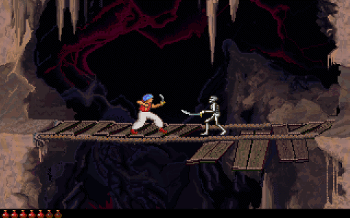
대구간3 > 소구간1 > 오브젝트
1Stage - 숲
오브젝트 - 부서지는 바닥
기본 속성
- 이 오브젝트는 위에 지나갔을 때 작동된다.
※처음 접촉했을때 애니메이션 > 작동
- 이 오브젝트는 작동할때 1~2초 정도의 흔들림(애니메이션)이
있고 나서 y축 밑으로 떨어진다.
- 이 오브젝트는 애니메이션 중에 보통 바닥과 똑같은 콜라이더를 가짐
- 이 오브젝트가 떨어질때 그위에 있는 오브젝트와 캐릭터는 밑으로 떨어진다.
- 이 오브젝트가 밑으로 떨어지고 나면 지형 - 절벽이 형성된다.

Slide 36

대구간3 > 소구간3
1Stage - 숲
소분위 명칭 - 홀
진행 배경 컨셉 - 유적지 속에 존재하는 함정들
진행 방식 -
시작지점
발판을 밟으면 윗층이 점점 내려오며 끝까지 내려왔을때 밑에있으면 즉사
윗층이 다내려오면 굴러오는 바위가 굴러온다.
튜토리얼 > 화염기둥과 독가스

Slide 37

대구간3 > 소구간4
1Stage - 숲
소분위 명칭 - 홀
진행 배경 컨셉 - 유적지 속에 존재하는 함정들
진행 방식 -
시작지점
발판을 밟으면 윗층이 점점 내려오며 끝까지 내려왔을때 밑에있으면 즉사
윗층이 다내려오면 굴러오는 바위가 굴러온다.
튜토리얼 > 화염기둥과 독가스

Slide 38


대구간3 > 소구간1 > 오브젝트
1Stage - 숲
오브젝트 - 사다리
기본 속성
- 이 오브젝트를 타면 위,아래 y축 방향으로 이동이 가능하다.
- 이 오브젝트는 1회용이다.
>이 오브젝트를 1명이 타고 올라가면 끝에 도착할때 이
오브젝트가 부서진다.
>이 오브젝트가 부서질때 이 오브젝트에 타고 있던 캐릭터는
모두 밑으로 떨어진다.
- 이 오브젝트가 부서졌을때 밑에 잔해가 떨어지지만 잔해가
남지는 않는다.
오브젝트 - 레일
기본 속성
- 이 오브젝트는 위에 탈수가 없다.
- 이 오브젝트에는 연결되는 오브젝트(움직이는 바위)가 있다.
- 이 오브젝트에 연결된 오브젝트(움직이는 바위)위에는
서있을수 있다.
- 이 오브젝트에 연결된 오브젝트(움직이는 바위)는 레일
위에서만 움직인다.
- 이 오브젝트에 연결된 오브젝트(움직이는 바위)는 레일에서 벗어
날 수 없다.

Slide 39

대구간4
1Stage - 숲
소분위
1 - 붕괴의 전조
2 - 굴러오는 바위
3 - 흔들리는 교각
4 - 유적 지하
대분위 명칭 - 붕괴
공간적 배경 - 나무 속
시간적 배경 - 새벽 -> 일출
그래픽 컨셉 - 야광색으로 빛나는 버섯과 풀이자라는 나무 속
이벤트 - 몬스터 구역 다리를 건너면 몬스터들이 캐릭터를 발견
이벤트2 - 몬스터 구역끝에 도착할때 화면이 크게 흔들리며 몬스터들이 도망감
특징 - 몬스터라는 움직이는 장애물이 생김
플레이 타임 - 소분위별 25~40초 (대분위 3~ 5분)

Slide 40

대구간3 > 소구간1
1Stage - 숲
소분위 명칭 - 홀
진행 배경 컨셉 - 유적지 속에 존재하는 함정들
진행 방식 -
시작지점
발판을 밟으면 윗층이 점점 내려오며 끝까지 내려왔을때 밑에있으면 즉사
윗층이 다내려오면 굴러오는 바위가 굴러온다.
튜토리얼 > 화염기둥과 독가스

Slide 41

대구간3 > 소구간1 > 함정
1Stage - 숲
함정 - 낙석
그래픽 속성
> 작동 전
- 작동 전에는 작동 지점에 그림자가 있다.
> 작동 후
안1
- 작동되면 해당 위치의 그림자가 점점 커진다.
- 그림자가 일정 크기가 되면 위에서 부터 돌이 빠르게 떨어진다.
안2
- 작동되면 그림자의 y축 바로 위의 천장의 일부분이 흔들린다.
- 일전 흔들림후 흔들리던 바위가 밑으로 빠르게 떨어진다.
시스템 속성
- 바위에 접촉된 플레이어는 피해를 입는다.(생명력)
- 이 함정은 1회용이다. (작동하고 나면 사라짐)
- 이 함정은 작동되고 난 후 일정시간 후에 작동된다.
- 이 함정은 작동하면 작동되는 위치의 y축 밑으로 떨어진다.
- 이 함정은 작동 지점(그림자)에 캐릭터가 도착하면 작동한다.

Slide 42

대구간3 > 소구간2
1Stage - 숲
소분위 명칭 - 홀
진행 배경 컨셉 - 유적지 속에 존재하는 함정들
진행 방식 -
시작지점
발판을 밟으면 윗층이 점점 내려오며 끝까지 내려왔을때 밑에있으면 즉사
윗층이 다내려오면 굴러오는 바위가 굴러온다.
튜토리얼 > 화염기둥과 독가스

Slide 43

대구간3 > 소구간3
1Stage - 숲
소분위 명칭 - 홀
진행 배경 컨셉 - 유적지 속에 존재하는 함정들
진행 방식 -
시작지점
발판을 밟으면 윗층이 점점 내려오며 끝까지 내려왔을때 밑에있으면 즉사
윗층이 다내려오면 굴러오는 바위가 굴러온다.
튜토리얼 > 화염기둥과 독가스

Slide 44
대구간3 > 소구간1 > 오브젝트
1Stage - 숲
오브젝트 - 부서지는 바닥(+잔해)
기본 속성
- 작동 방식은 오브젝트 - 무너지는 바닥과 같다.
- 작동 했을때 흔들림(애니메이션)이 끝난 후 y축 밑에서 부터 잔해가 떨어진다.
- 잔해는 함정 - 낙석과 같다.

Slide 45

대구간3 > 소구간4
1Stage - 숲
소분위 명칭 - 홀
진행 배경 컨셉 - 유적지 속에 존재하는 함정들
진행 방식 -
시작지점
발판을 밟으면 윗층이 점점 내려오며 끝까지 내려왔을때 밑에있으면 즉사
윗층이 다내려오면 굴러오는 바위가 굴러온다.
튜토리얼 > 화염기둥과 독가스

Slide 46

대구간5
1Stage - 숲
소분위
1 - 절벽
2 - 개발 구역
3 - 하수도
4 - 배수구
대분위 명칭 - 나무 동굴
공간적 배경 - 나무 속
시간적 배경 - 새벽 -> 일출
그래픽 컨셉 - 야광색으로 빛나는 버섯과 풀이자라는 나무 속
이벤트 - 몬스터 구역 다리를 건너면 몬스터들이 캐릭터를 발견
이벤트2 - 몬스터 구역끝에 도착할때 화면이 크게 흔들리며 몬스터들이 도망감
특징 - 몬스터라는 움직이는 장애물이 생김
플레이 타임 - 소분위별 25~40초 (대분위 3~ 5분)

Slide 47

대구간4 > 소구간1
1Stage - 숲
소분위 명칭 - 홀
진행 배경 컨셉 - 유적지 속에 존재하는 함정들
진행 방식 -
시작지점
발판을 밟으면 윗층이 점점 내려오며 끝까지 내려왔을때 밑에있으면 즉사
윗층이 다내려오면 굴러오는 바위가 굴러온다.
튜토리얼 > 화염기둥과 독가스

Slide 48

대구간4 > 소구간2
1Stage - 숲
소분위 명칭 - 홀
진행 배경 컨셉 - 유적지 속에 존재하는 함정들
진행 방식 -
시작지점
발판을 밟으면 윗층이 점점 내려오며 끝까지 내려왔을때 밑에있으면 즉사
윗층이 다내려오면 굴러오는 바위가 굴러온다.
튜토리얼 > 화염기둥과 독가스

Slide 49

대구간4 > 소구간3
1Stage - 숲
소분위 명칭 - 홀
진행 배경 컨셉 - 유적지 속에 존재하는 함정들
진행 방식 -
시작지점
발판을 밟으면 윗층이 점점 내려오며 끝까지 내려왔을때 밑에있으면 즉사
윗층이 다내려오면 굴러오는 바위가 굴러온다.
튜토리얼 > 화염기둥과 독가스

Slide 50

대구간4 > 소구간3 > 지형
1Stage - 숲
오브젝트 - 하수도
그래픽 속성
- 하수관 같은 곳에서 물이 나온다.
- 물이 기본적으로 바닥에 깔려있다.
시스템 속성
- 물속에 있으면 캐릭터의 상태가 '수영'으로 변한다.
- 물에 절반 이하 정도로 잠겨있을경우 이동속도가 느려지고 점프력이 떨어진다.
- 물이 y축으로 떨어지는 곳 밑에 있으면 점프를 할 수 없다.
- 물이 y축으로 떨어지는 곳 위로는 수영해서 올라갈 수 없다.

Slide 51

대구간4 > 소구간3 > 오브젝트
1Stage - 숲
오브젝트 - 레버
기본 속성
- 플레이어가 가까이서 잡기 버튼을 누르면 on/off할 수 있다.
- 이 오브젝트는 자신과 연결된 오브젝트를 작동 시킬수 있다.
- 위로 올려져 있을때는 off // 아래로 내려져 있을때는 on
- 기본 상태는 항상 off다.
상호 작용 관련
- 이 오브젝트에는 연결되는 오브젝트가 있다.
- 이 오브젝트가 off거나 on일때 연결된 오브젝트도 그 상태에 따라간다.
- 이 오브젝트에 연결된 오브젝트의 시작 상태는 off다.

Slide 52

대구간4 > 소구간4
1Stage - 숲
소분위 명칭 - 홀
진행 배경 컨셉 - 유적지 속에 존재하는 함정들
진행 방식 -
시작지점
발판을 밟으면 윗층이 점점 내려오며 끝까지 내려왔을때 밑에있으면 즉사
윗층이 다내려오면 굴러오는 바위가 굴러온다.
튜토리얼 > 화염기둥과 독가스

